Slide 1
Níveis de Abstração de Linguagem

Slide 2
O que é?
Abstração em programação de computadores é uma forma de reduzir a complexidade e tornar o projeto e a implementação mais eficientes em sistemas complexos de software.
Ela esconde a complexidade técnica de um sistema por trás de uma APIs mais simples.

Slide 3
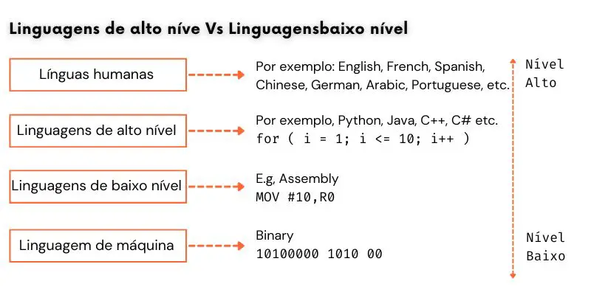
Exemplos
A linguagem mais ao topo representa a mais linguagem mais próxima da linguagem humana enquanto a mais a baixa está mais próxima da linguagem das máquinas.

Slide 4
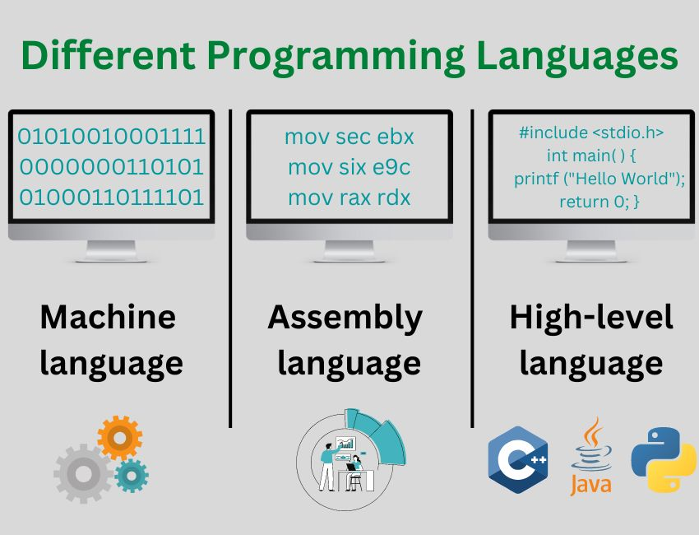
Aplicação
Cada tipo de linguagem tem suas próprias vantagens e desvantagens, e o melhor tipo de linguagem para uma determinada aplicação depende de uma série de fatores, como o desempenho, a complexidade do programa e as habilidades do programador.

Slide 5
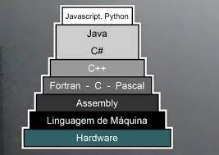
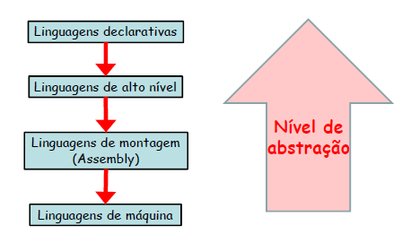
Tabela

